Slide 1

Органы чувств – наши помощники
МБОУ « Черноморская средняя школа №1»
Составитель: учитель-логопед
Колчанова Т. П.
сентябрь, 2015г.

Slide 2

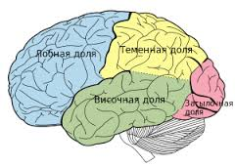
Схема работы органов чувств

Slide 3
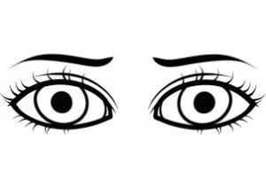
Зрение На ночь два оконца сами закрываются, А с восходом солнца сами открываются.
ПРАВИЛА:
1. Нельзя тереть глаза грязными руками.
2. Нужно беречь глаза от колющих и режущих предметов.
3. Нельзя близко и долго смотреть телевизор.
4. Нельзя долго играть в компьютерные игры.
5. Нужно тренировать глаза, делать упражнения, смотреть вдаль.

Slide 4
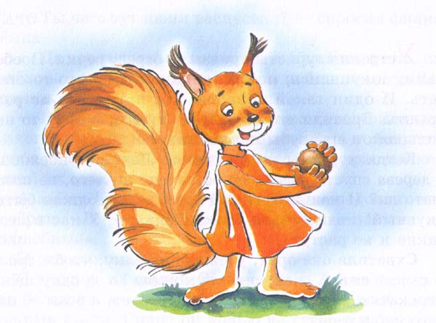
Гимнастика для глаз "Белка"
Белка дятла поджидала, (Резко перемещать взгляд вправо - влево)
Гостя вкусно угощала:
- Ну-ка, дятел, посмотри
(Перемещать взгляд вверх - вниз)
Вот орехи: раз, два, три!
Пообедал дятел с белкой (Помигать глазами)
И пошел играть в горелки. (Закрыть глаза и погладить веки указательными пальцами).

Slide 5

Слух
Маша слушает в лесу, как кричат кукушки, А для этого нужны нашей Маше: (ушки)
1. Уши надо защищать от сильного
ветра, воды, громких звуков.
2. Нельзя сильно сморкаться –
может ухудшиться слух.
3. В ушах скапливается сера, которую надо удалять специальной ушной палочкой.
4. В ушной раковине есть слуховой канал, на дне которого находится барабанная перепонка. Её особенно надо беречь.
5. Нельзя вставлять в уши острые предметы и глубоко засовывать ушные палочки!

Slide 6
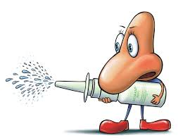
ДЫХАНИЕ
Вот гора, а у горы две глубокие норы. В этих норах воздух бродит: То заходит, то выходит.
Дыхательная гимнастика:
Раз, два, три, четыре, пять!
Все умеем мы считать.
Отдыхать умеем тоже -
Руки за спину положим,
Голову поднимем выше
И легко - легко подышим.
(Глубокий вдох через нос, руки медленно поднять, ладони свести вместе. Подняться на носки, подтянуться вверх, задержав дыхание. Медленный глубокий выдох со звуком ААААА, руки в такт выдоху опускаются вниз).

Slide 7
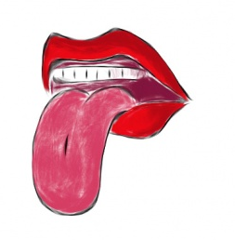
ВКУС
Всегда во рту, а не проглотить.
Артикуляционная гимнастика:
«Крокодил» - покусывание кончика языка
«Лопаточка» - расслабить широкий язык на нижней губе
"Часы" Приоткрыть рот, коснуться кончиком языка уголка рта и медленно двигать языком влево - вправо.
«Вкусное варенье» - облизываем губы.
«Щетка» – чистим языком нижние и верхние зубы.
«Качели» - качаем язык.
«Горка» – зацепили за нижние зубы кончик языка и выкатили язык.
«Трубочка» – завернули язык в трубочку, вытащив изо рта.
"Лошадка" - поцокать языком.
«Гриб» – прикрепить язык к твердому небу.
«Индюк» - со звуком «бл-бл-бл» быстро двигаем язык вперед-назад по верхней губе.

Slide 8
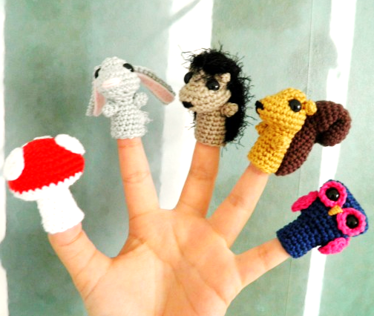
осязание
Твои помощники, взгляни, десяток дружных братцев. Как славно жить, когда они работы не боятся. (Пальцы)
Пальчиковая гимнастика:
Наш мизинчик утром встал,
Безымянного поднял,
Средний пальчик подтянулся,
Указательный проснулся,
Должен и большой вставать,
Братьев в садик провожать.

Slide 9
Игра «Полезно – вредно».
Если это полезно, надо встать, а если вредно – надо сесть.
1. Читать лежа (вредно). 2. Делать гимнастику для глаз (полезно). 3. Долго смотреть телевизор (вредно). 4. Читать при хорошем освещении (полезно). 5. Ковырять в ушах, носу (вредно). 6. Защищать уши от сильного шума (полезно). 7. Ежедневно прочищать нос утром, когда вы умываетесь (полезно). 8. Охранять кожу от ожогов, порезов, ушибов (полезно).

Slide 10
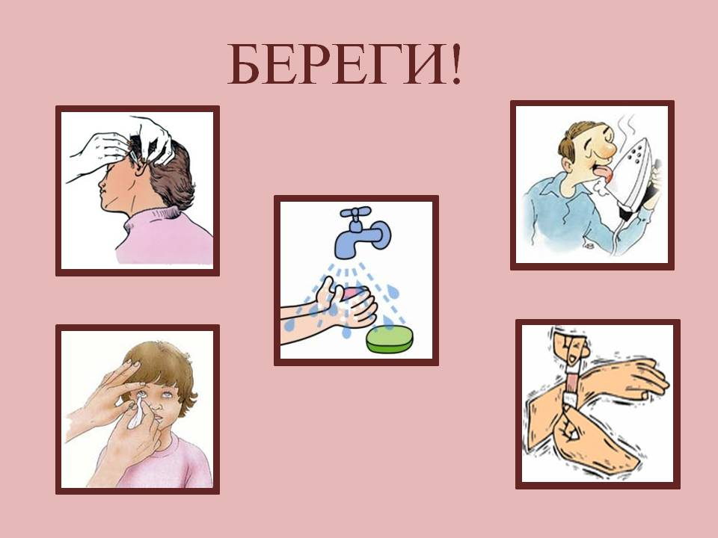
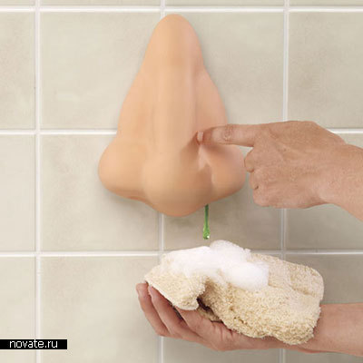

Slide 11
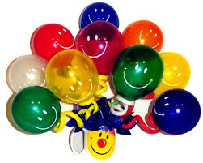
Крепкое здоровье в ваших руках!

